Slide 1


PLANIFICACIÓN ANUAL

Slide 2

Propósito
Comprender el sentido de la planificación y la evaluación de competencias en el marco del inicio del año escolar.
Identificar cómo el uso de evidencias y la evaluación formativa orientan el diseño de la planificación.
good!

Slide 3
¿Por qué hablar de evidencia
en planificación y evaluación de competencias?
La evidencia y estudios nacionales sugieren:
Que la comprensión de la evaluación formativa sí impacta en los aprendizajes.
Fuente: ENLA 2023-2024-UMC

Slide 4
Un hallazgo clave (UMC)
Las creencias docentes sobre evaluación influyen directamente en los aprendizajes
:
“Lo importante es la respuesta correcta” “Retroalimentar es volver a explicar”
“La nota motiva”
“El orden y la limpieza son criterios de evaluación”
Estas creencias se sostienen cuando no hay acuerdos pedagógicos claros.

Slide 5
Rol de los directivos frente a las creencias
Los directivos crean condiciones para transformar las creencias:
Impulsan acuerdos pedagógicos,
Garantizan la planificación colegiada,
Acompañan los procesos de enseñanza y aprendizaje.

Slide 6
El inicio del año escolar no se improvisa Planificación y evaluación formativa con evidencia
Lo que se decide en las primeras semanas del año escolar define la calidad de los aprendizajes en adelante. No es organizar tareas
Es una fase pedagógica estratégica para:
Planificar los aprendizajes.
Coordinar el trabajo en la escuela.
Asegurar el desarrollo de aprendizajes de
calidad desde el primer día.

Slide 7
Desde la gestión escolar…
Aseguramos que se conozca el CNEB y los Programas curriculares.
(https://www.minedu.gob.pe/curriculo/)
Revisamos información de los estudiantes: características, aspiraciones, necesidades, demandas y trayectorias (PEI, PCI, DG, entre otros).
Leemos el contexto para planificar con pertinencia (PEI, PCI, DG, entre otros).

Slide 8
Rol del equipo directivo al inicio del año escolar o periodo promocional
¿Desde dónde parten mis estudiantes?
¿Cómo logramos una mirada común?
Diagnóstico de aprendizajes
Trabajo colaborativo
Impulsa en la planificación anual y unidades didácticas:
Aprendizajes pertinentes y progresivos.
Pone a disposición: PEI, PCI, actas, informes de progreso, carpetas pedagógicas, etc.
Garantiza el contraste de los resultados con el nivel esperado.
Implementa actividades
e instrumentos diversos.
Analiza el enfoque de las competencias, estándares y desempeños con los docentes.
Evita decisiones por intuición.
Identifica y analiza el nivel real de aprendizajes.
Coherencia con la realidad del estudiante.
Evita decisiones sin
sustento.
Garantiza la comprensión común de la evaluación formativa.
Análisis de evidencia
Planificación colegiada
Información institucional
¿Cómo usamos los resultados?
¿Cómo se concreta en la práctica pedagógica?
¿Con qué información decido?

Slide 9
La planificación anual: ¿para qué y cómo se concreta?
Organiza el año escolar o periodo promocional para asegurar aprendizajes esperados
¿Cómo se formula?
¿Para qué sirve?
¿Qué debe asegurar el equipo directivo?
Identifica la brecha de aprendizaje a cerrar.
Orienta decisiones pedagógicas
desde el inicio.
Que se base en diagnóstico y evidencia, no en formatos.
Asegura coherencia entre
enseñar y evaluar.
Define los propósitos de aprendizaje del año, grado o periodo promocional.
Que las unidades didácticas apunten
al logro de competencias.
Tomar decisiones sobre qué competencias requieren mayor atención, qué aprendizajes deben reforzarse o retomarse.
Que respondan a la realidad del estudiante, contexto y trayectorias.
Organiza las unidades
didácticas en el tiempo.

Slide 10
La unidad didáctica: ¿qué es y qué debe asegurar? Organiza las actividades o sesiones de aprendizaje para desarrollar competencias de manera coherente y progresiva.
¿Qué es una unidad didáctica?
Documento que organiza actividades/sesiones en una secuencia.
¿Qué debe asegurar el directivo?
Que la unidad tome como punto de partida el análisis de evidencias (diagnóstico) para el diseño de una situación significativa.
¿Qué debe verificar el directivo en la unidad didáctica?
Propósito claro de aprendizaje.
Actividades: cómo se logrará.
Criterios definidos desde el inicio.
Tiempo y materiales
viables.
Permite desarrollar competencias previstas en la planificación anual.
Que las actividades estén alineadas a las competencias, que tengan coherencia entre sí y pertinencia con el contexto según nivel y modalidad.
Integra: propósitos, actividades, criterios, tiempo y materiales.

Slide 11
La evaluación de competencias: ¿para qué y cómo se orienta?
Proceso continuo para recoger evidencias, retroalimentar y tomar decisiones oportunas.
Proceso continuo y formativo.
Que la evaluación sea parte del proceso de enseñanza, no solo al final.
Criterios claros y comprensibles para los estudiantes.
Observación y registro del desempeño (actuaciones y producciones)
Recoger y analizar evidencias del desempeño.
Lenguaje adecuado al nivel y características.
El uso del diagnóstico y la retroalimentación para mejorar aprendizajes.
¿Qué prácticas se impulsan desde la gestión?
Uso pertinente de instrumentos de evaluación.
Permite ver cómo el estudiante combina sus capacidades.
¿Qué debe asegurar en la evaluación?
¿Qué es evaluar competencias?
¿Qué debe orientar
el directivo?
Coherencia entre propósito, actividades y evaluación relacionadas con la competencia.
Toma de decisiones y ajustes a la planificación a partir de la evidencia.
Retroalimentación oportuna y formativa.
Ocurre en
cada actividad y no termina en calificación al término de la sesión.
Programa curricular, pág. 32

Slide 12
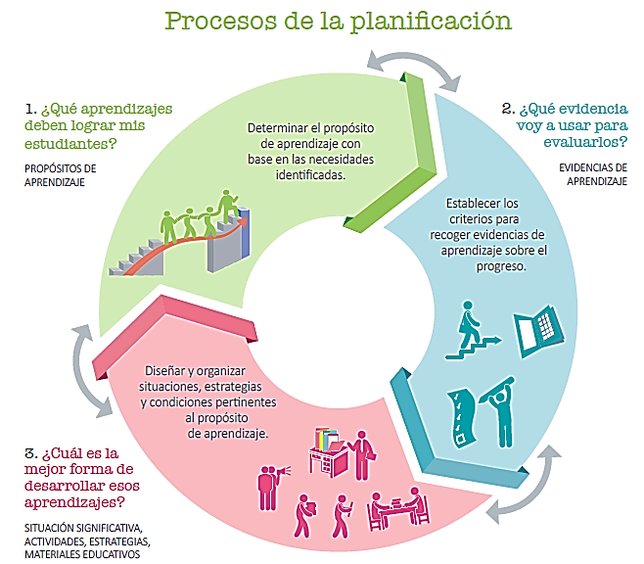

Recordemos...
Tomado del PCS Pág. 35

Slide 13
*Necesidades
de aprendizaje
Conjunto de actividades que conducen a los estudiantes a enfrentar una situación, un desafío o problema complejos. Se desarrolla en etapas sucesivas y, por lo tanto, se extiende a varias sesiones.
*EXPERIENCIA DE
APRENDIZAJE
Requerimientos de los estudiantes para alcanzar los niveles esperados de las competencias identificados por los profesores. Las necesidades pueden ser cognitivas, actitudinales o motrices. Pueden ser individuales o grupales.
*Situación significativa
Entendemos por situación significativa un problema o un desafío diseñado por los profesores con una intención pedagógica. Esta se caracteriza por despertar inquietud, curiosidad e interés por parte de los estudiantes, lo que requiere que esté directamente relacionada con sus contextos, intereses y necesidades. Solo así podría representar un desafío y motivarlos a poner en juego todas sus capacidades. Se les llama “significativas” no porque posean un significado importante en sí mismas para el docente, sino porque a los estudiantes logran hacerles sentido.
*Propósito de aprendizaje
Evidencia
*
Se refiere a aquello que explícitamente se quiere lograr o fomentar, a partir de una experiencia de aprendizaje planificada por los profesores o mediadores. Se relaciona tanto con la situación a enfrentar, como con las competencias a desarrollar de manera explícita.
Producciones y/o actuaciones realizadas por los estudiantes –en situaciones definidas y como parte integral de su proceso de aprendizaje– mediante las cuales se puede interpretar e identificar lo que han aprendido y el nivel de logro de la competencia que han alcanzado con relación a los propósitos de aprendizaje establecidos, y cómo lo han aprendido.
Secuencia de actividades
*Criterios de evaluación
Son el referente específico para el juicio de valor sobre el nivel de desarrollo de las competencias, describen las características o cualidades de aquello que se quiere valorar y que deben demostrar los estudiantes en sus actuaciones ante una situación en un contexto determinado.
Glosario de Términos de la Resolución Viceministerial N.º 00094-2020-MINEDU.
*Minedu (2016). Currículo Nacional de la Educación Básica. Situación significativa, p 171.

Slide 14
Elaboremos criterios de evaluación

Slide 15
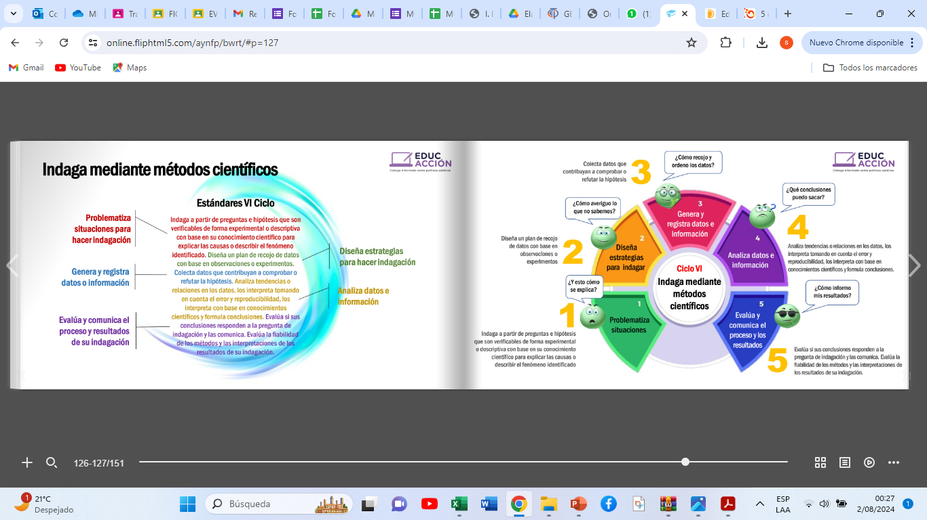

Slide 17
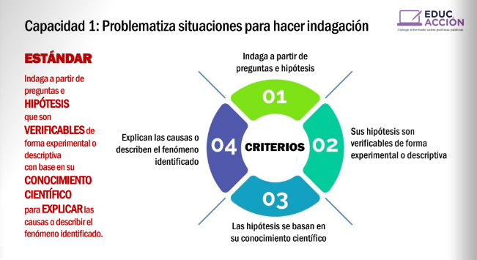

Slide 18
Programa curricular, pág. 32

Slide 19
Partir de situaciones significativas
Implica diseñar o seleccionar situaciones que respondan a los intereses de los estudiantes y que ofrezcan posibilidades de aprender de ellas. Cuando esto ocurre, los estudiantes pueden establecer relaciones entre sus saberes previos y la nueva situación. Por este motivo se dice que cuando una situación le resulta significativa al estudiante, puede constituir un desafío para él. Estas situaciones cumplen el rol de retar las competencias del estudiante para que progresen a un nivel de desarrollo mayor al que tenían. Para que este desarrollo ocurra, los estudiantes necesitan afrontar reiteradamente situaciones retadoras, que les exijan seleccionar, movilizar y combinar estratégicamente las capacidades o recursos de las competencias que consideren más necesarios para poder resolverlas. Las situaciones pueden ser experiencias reales o simuladas pero factibles, seleccionadas de prácticas sociales, es decir, acontecimientos a los cuales los estudiantes se enfrentan en su vida diaria. Aunque estas situaciones no serán exactamente las mismas que los estudiantes enfrentarán en el futuro, sí los proveerán de esquemas de actuación, selección y puesta en práctica de competencias en contextos y condiciones que pueden ser generalizables.
Capítulo VI - CNEB

Slide 20
Seleccionar o diseñar situaciones significativas
Consiste en elegir o plantear situaciones significativas que sean retadoras para los estudiantes. Estas situaciones pueden consistir, por ejemplo, en describir un fenómeno, generar conocimiento explicativo de un fenómeno, discutir o retar a mejorar algo existente, recrear escenarios futuros, crear un nuevo objeto, comprender o resolver una contradicción u oposición entre dos o más conclusiones, teorías, enfoques, perspectivas o metodologías. Para que sean significativas, las situaciones deben despertar el interés de los estudiantes, articularse con sus saberes previos para construir nuevos aprendizajes y ser desafiantes pero alcanzables de resolver por los estudiantes.
Además, deben permitir que los estudiantes pongan en juego o apliquen una serie de
capacidades, evidenciando así los distintos niveles del desarrollo de las competencias en los que se encuentran. Estas evidencias pueden ser recogidas a través de diversas técnicas o instrumentos como, por ejemplo, la observación directa o indirecta, anecdotarios, entrevistas, pruebas escritas, portafolios, experimentos, debates, exposiciones, rúbricas, entre otros.
Capítulo VII - CNEB

Slide 21
¿Cómo se plantea el reto?
Los retos pueden plantearse a partir de preguntas o consignas que despierten el interés y demanden combinar estrategicamente las competencias necesarias para resolver el desafío.
Un reto debe demandar que los estudiantes usen sus saberes previos y permitirles progresar hacia un nivel mayor de desarrollo de las competencias que tenian.
Debe observarse con claridad la relación del reto y los productos que realizarán los estudiantes, los cuales nos brindaran evidencias de los aprendizajes.

Slide 22
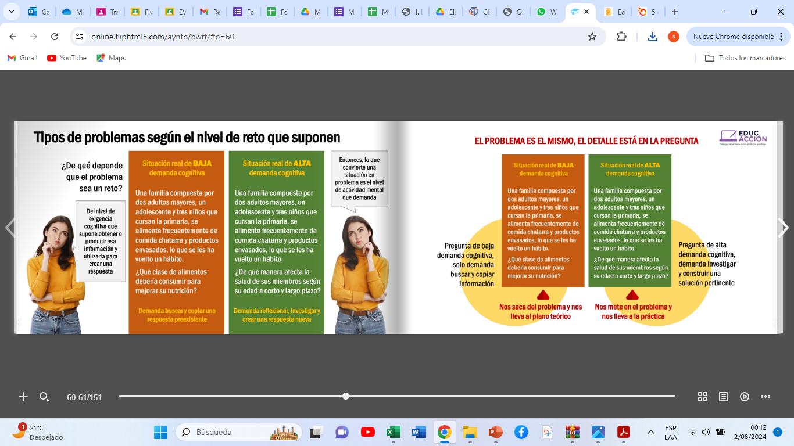

Slide 24
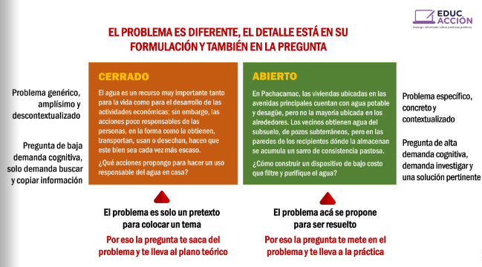

Slide 25
“Una institución dónde sus docentes no planifican,
improvisa, entonces
difícilmente pueda cumplir con el propósito especifico
para el cual fue creada: enseñar”

